Slide 1
MDSPASS2 マニュアル
東京大学生産技術研究所
梅野研究室

Slide 2
1.概要
1.1 MDSPASS2とは？
GUIを備えた分子動力学計算ソフトウェアです．GLUI (OpenGL + glut に依存するウィジェットライブラリ) を利用しています（一部GLUIの不具合を修正して使用しています）．
1.2 MDSPASS2でできること ～このソフトの特徴～
GUIでの簡単な操作．原子構造変化のリアルタイム描画
GUIを使用しない自動実行モードも装備
ポテンシャル関数：Morse, Mishin-EAM, GEAM, Tersoff, Brenner, ADP (Angular Dependent Potential), Dipole potential (Tangney-Scandolo model), AIREBO
結晶モデルの作成，CNT (Carbon Nanotube)モデルの作成機能を装備
NEB (Nudged Elastic Band) 解析
Phonon 計算
Atomic Structural Instability Analysis （原子レベル構造不安定性の解析）
1.3 開発体制と使用上の注意
東京大学生産技術研究所梅野研究室で開発を行っています．利用に際しては梅野研にコンタクトの上ご相談ください(umeno@iis.u-tokyo.ac.jp)．

Slide 3
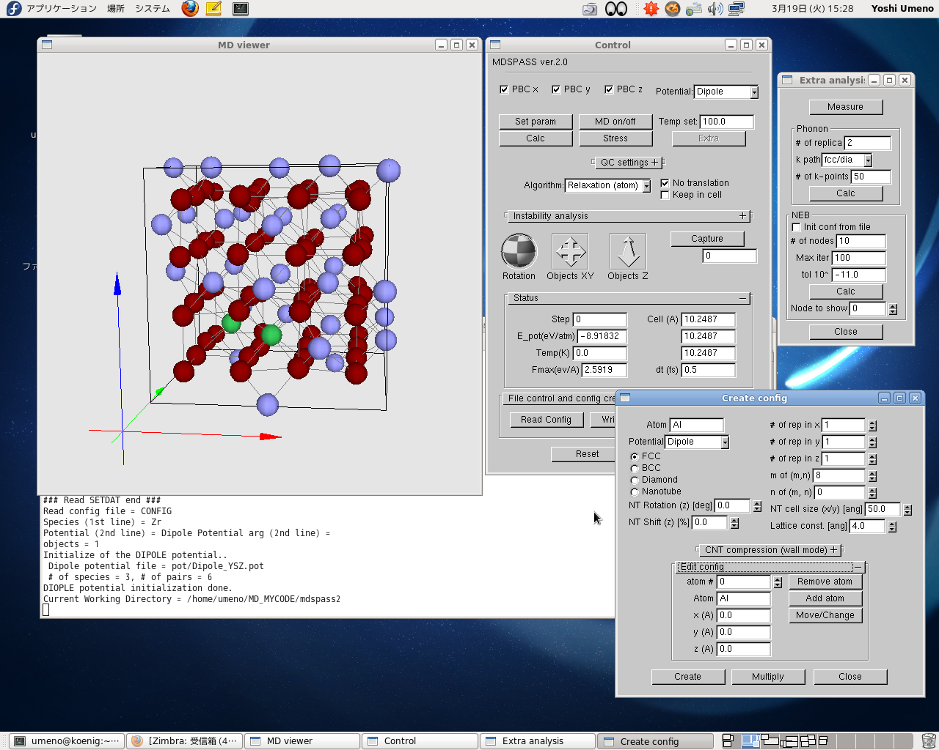
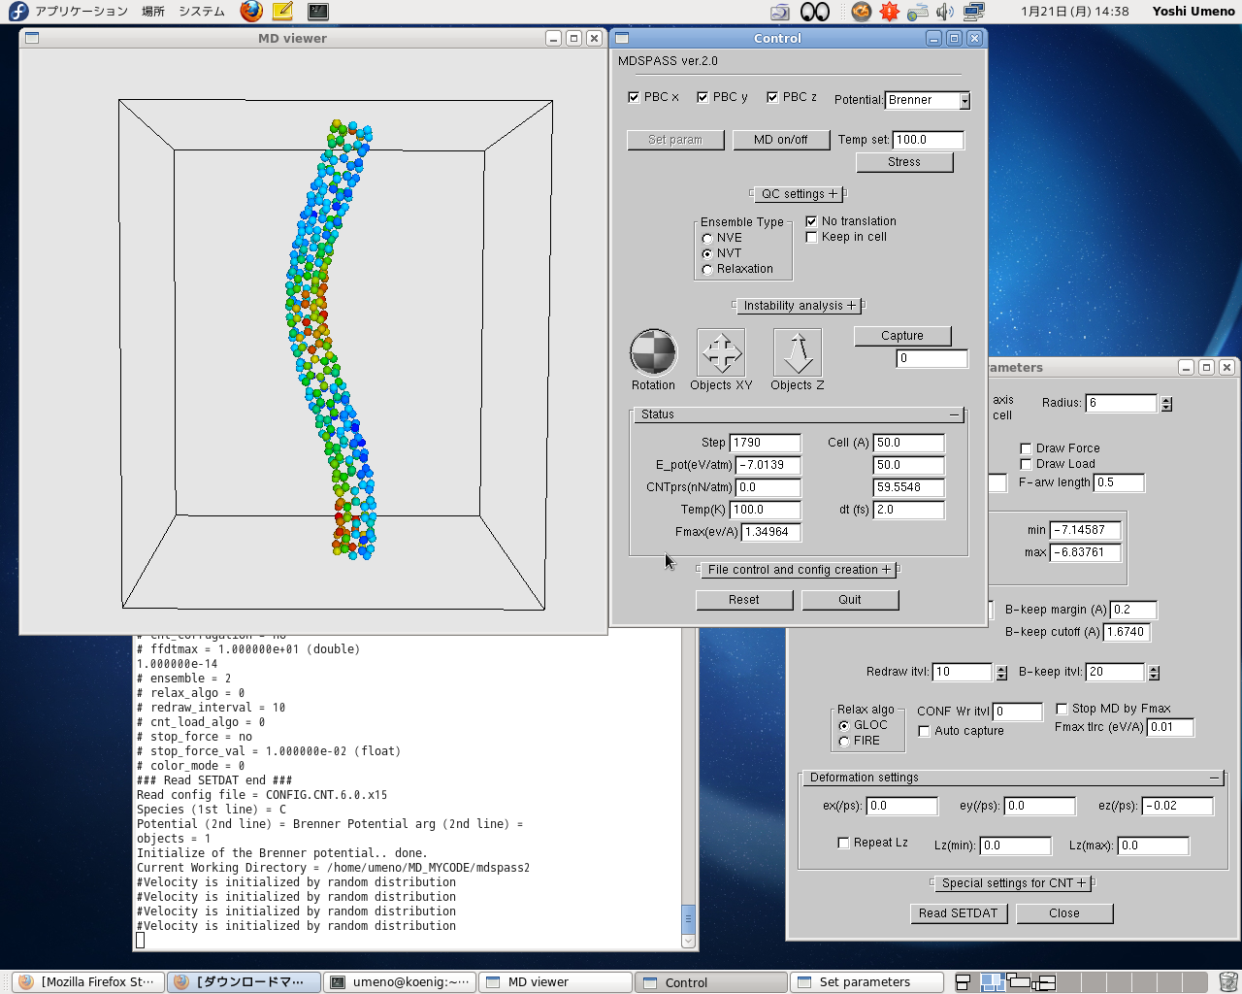
スクリーンショット２：CNTの座屈解析
スクリーンショット１：YSZ 結晶モデル

Slide 4
２．インストール方法
2.1 Linuxの場合
http://www.cmsm.iis.u-tokyo.ac.jp/code/mdspass2/ より最新のtarball (mdspass2.日付.tar.gz)をダウンロードする。
tar xvfz <filename> で展開する。
README.j に従ってインストール（＋適宜ライブラリをインストール）。
make でコンパイル。
./mdspass2 で実行されます。
（注） ホームディレクトリを指定したい際には ./mdspass2 <DIR> 原子配置ファイルを指定したい際には ./mdspass2 <DIR> CONFIG 原子配置ファイルおよびセッティングファイルを指定したい際には ./mdpass2 <DIR> CONFIG SETDAT のようにします．
なお，ホームディレクトリ以下に pot/ディレクトリがあり，その下にポテンシャルデータファイルが置かれている必要があります．
2.2 Windowsの場合
Windows7、Windows XP でテスト済みです。
http://www.cmsm.iis.u-tokyo.ac.jp/code/mdspass2/forWin/ にあるzipファイルをダウンロードします。ファイル名に含まれている日付に注意し、できるだけ最新のものを使用するようにしてください。
zipファイルを展開し、そのフォルダに移動します。
フォルダ内にあるmdspass2.exeをダブルクリックすれば実行されます。（必要なライブラリは、展開したフォルダ内に含まれています。mdspass2.exeと同じ場所に置かれていれば良いはずです。）

Slide 5
３．Tutorial
ソフトの基本的な使用法
mdspass2 (windows では mdspass2.exe)の実行には，同じディレクトリに ①CONFIGファイル（原子配置とポテンシャル関数の情報が記述されている） ②SETDATファイル（計算条件などを記述したファイル） ③pot ディレクトリ（ポテンシャル関数のデータが格納されている） が存在していなければいけません．
①，②についてはサンプルファイルをいくつか用意しています．それらをCONFIGおよびSETDATという名前にコピーしてから実行してください．
Controlパネル中央部の，Rotation, Objects XY, Objects Zをドラッグするとモデルを回転・移動・拡大縮小できます．
Controlパネル上部のMD on/offでMD計算を開始・停止します．

Slide 6
サンプル１：ナノワイヤの結晶すべり
CONFIG.WIREとSETDAT.WIREを使用してください．これは，Cu原子でナノワイヤを作り，軸方向に引張りひずみをかけた状態のものです．
Set paramからポップアップウインドウを開き，Atom colorのmax欄に0.03を入力してください． ※各原子に対してCentral Symmetric Parameterと呼ばれるパラメータ（周囲の原子配置が点対称からどれだけずれているかを現す指標）を計算し，それに応じて色分けしています．
ControlパネルのMD on/offを押してください．MDが始まります．
Ensemble TypeをNVTに切替え，少ししたらRelaxationに戻す，という作業を繰り返してください．うまくいけば結晶のすべりが見えるはずです．
※NVTに切り替えるのは，設定温度(100K)の温度揺らぎを与えるためです．温度揺らぎがない完全結晶状態だと，結晶構造は不安定ですが各原子はつり合い状態にあるので，何も起こりません
うまくいかなかったら，Controlパネル下のResetボタンを押すと原子配置が初期状態に戻りますのでやり直してください．

Slide 7
サンプル２：CNTの圧縮
CONFIT.CNT.6.0.x15とSETDAT.CNTを使用してください．アームチェア型カーボンナノチューブのモデルです．圧縮と引張りを繰り返しなさいという条件がSETDAT.CNTに与えられています．（Set param→Deformation settingsで確認できます）
起動したら，Ensemble TypeをNVTにセットしてください． ※100Kに相当する運動エネルギーが各原子に乱数を用いて与えられ，その後のMD計算は温度一定条件で行われます．
MD on/offを押してください．CNTがS字形に変形していくはずです． ※S字形に変形するのは，言ってみれば「たまたま」です．他にも座屈モードがあり，条件によっては（たとえば0K）現れるモードが変わることがあります．

Slide 8
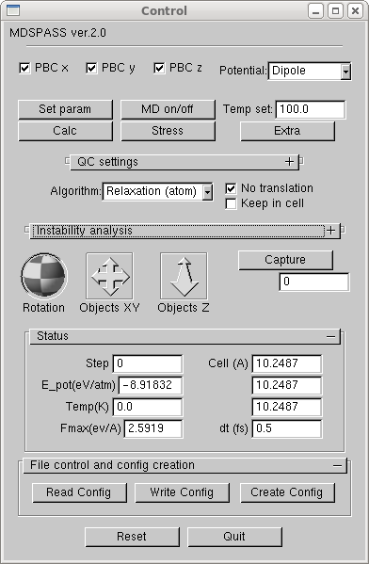
４．各ウィンドウパネルの説明
周期境界条件のon/offをセットします
ポテンシャル関数を選択します
MDのスタート・ストップ
各種設定のウィンドウを開きます
設定温度入力
応力ウィンドウおよびExtraウィンドウを開きます
エネルギー・力・応力等を再計算します
QC法の各種設定をします
MDのアンサンブルや緩和モードの設定をします
原子のドリフトを修正するか否か
基本セルから出た原子をセル内に戻すか否か
構造不安定解析の設定をします
描画コントロール（回転，移動，拡大縮小）
Viewer 画面をキャプチャします
(下の数字はファイルにつくカウント番号)
MDステップ数，全ポテンシャルエネルギー，温度，原子に働く力の最大値
セルサイズ（各辺の長さなので，orthorhombicでない場合は注意）
MDのタイムステップ（数値積分のΔt）
CONFIGファイルの読み込み（ウインドウが開きます），書き込み（CONFIG.OUT / CONFIG.OUT.ABS に書き出し），新規CONFIG作成（ウインドウが開きます）

Slide 9
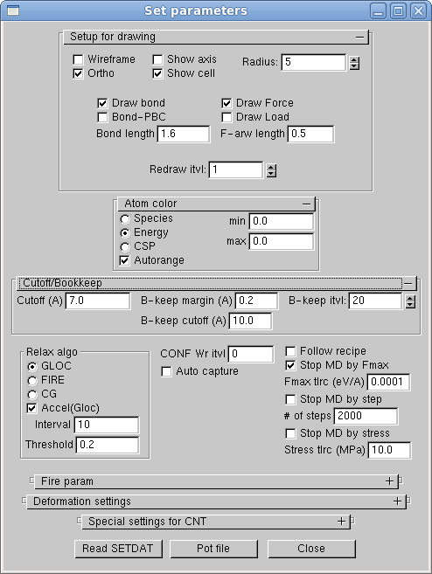
Set parameters: 各種条件の設定
描画方法設定 （ワイヤーフレーム, 遠近法, ｘｙｚ軸表示, セル境界表示, 各原子描画の半径）
原子間ボンド (Bond length[Å]以内の原子を接続), 原子に働く力 (F-arw length はベクトル長を変化させる係数), 外部荷重の表示設定 (Bond-PBCは隣接セル内原子とのボンド表示)
何MDステップごとに再描画するかを指定
原子の着色メソッド設定。原子種別, 各原子エネルギー, Central Symmetric Parameterに対応。数値の範囲をmax/minで指定 (Autorange は自動的に範囲調整)

Slide 10
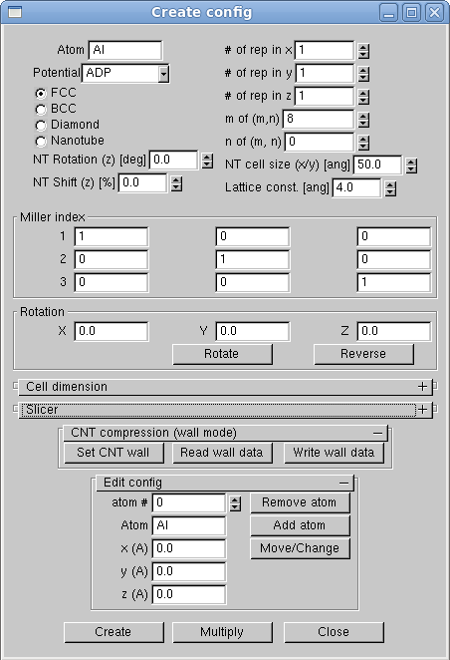

Slide 11
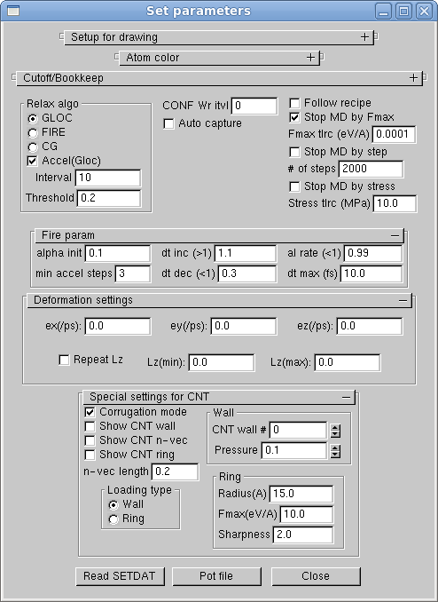
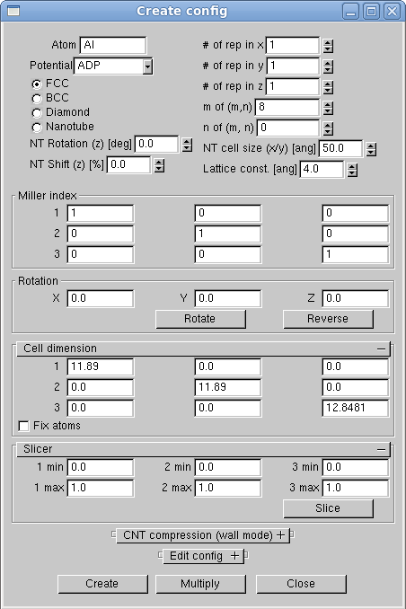
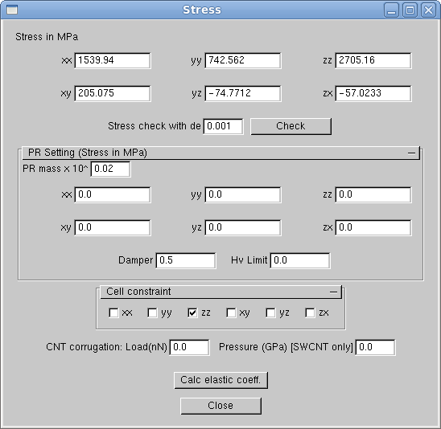
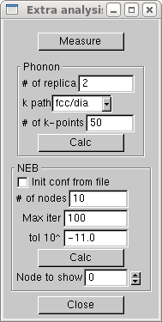
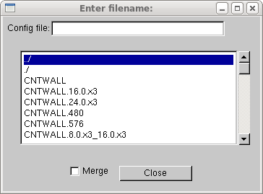
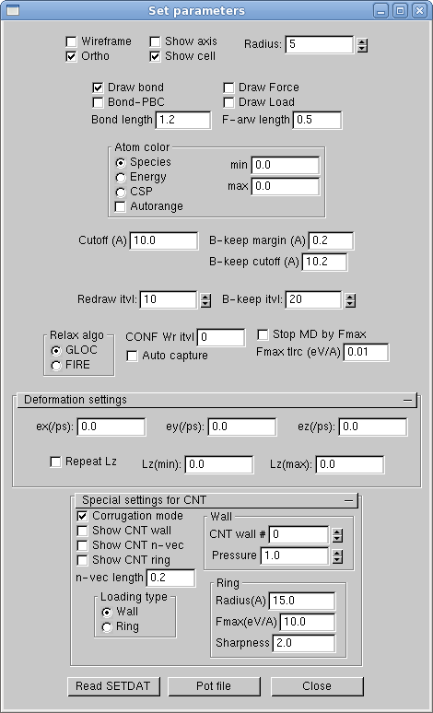
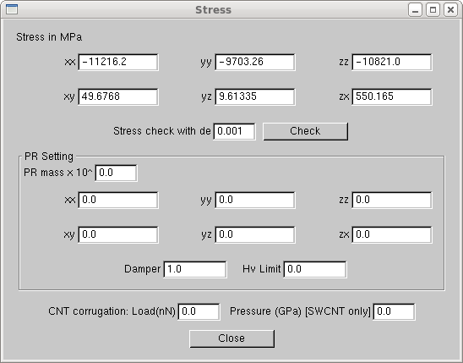

Slide 12
５．CONFIGファイル
単元系の場合，1行目に原子種を書く
Al
EAM Mishin
108
4.05000019073486
3.000000000000000 0.000000000000000 0.000000000000000
0.000000000000000 3.000000000000000 0.000000000000000
0.000000000000000 0.000000000000000 3.000000000000000
fra
0.000000000000000 0.000000000000000 0.000000000000000
0.000000000000000 0.166666666666667 0.166666666666667
…
2行目にポテンシャルタイプ．ポテンシャルによって，arg （この例では”Mishin”）を与える
総原子数
原子配置をfractional coordinateで与える(fra)か，絶対座標(abs)で与えるかを指示
セル形状マトリクスのスケーリングファクター（この下の3行の各数値が等倍される）格子定数などしておくと便利
セルの形状マトリクス．マトリクスの成分は以下のように各辺のベクトルに対応している．
原子の座標 (x, y, z)
(h₁₃, h₂₃, h₃₃)
(h₁₂, h₂₂, h₃₂)
※単位はÅ
(h₁₁, h₂₁, h₃₁)

Slide 13
二元系以上の場合，1行目は単にコメントとして扱われる
Zr O Y cubic R-0.2 Zr30 O63 Y2
Dipole Dipole_YSZ.pot
95
10.2487496499548296
1.0000000000000000 0.0000000000000000 0.0000000000000000
0.0000000000000000 1.0000000000000000 0.0000000000000000
0.0000000000000000 0.0000000000000000 1.0000000000000000
fra
0.0000000000000000 0.0000000000000000 0.0000000000000000 Zr T T T
0.4914088644142771 -0.0027775299139948 0.0133805027106824 Zr T T T
…
Dipole, ADP ではargでパラメータファイルを指定する (ファイルは pot/ ディレクトリ以下に配置)
原子種
MDによる移動の許可(T) 不許可(F) を指定．x,y,z方向それぞれ独立に指定するようになっている．例えば，ｘ方向のみに動かしたい場合には T F F とする．
省略可である（省略された時は T T T とみなす）

Slide 14
６．SETDATファイル
# 以下はコメントとして扱われる．
#
# Example of SETDAT. A line starting with # is regarded as a comment and ignored.
#
dt 2.0 # MD time step. [fs] is recommended, but [s] is also accepted.
frc 10.0 # Cut-off radius for book-keeping. [A] is recommended.
# Using frc_margin is recommended instead of frc.
frc_margin 0.2 # Difference between frc and cut-off radius for potential in [A]
nbk 20 # Book-keeping is renewed every nbk steps.
stop_force yes # If yes, MD stops when Fmax is below stop_force_val.
stop_force_val 0.0001 # force tolerance in [eV/A].
stop_step no # If yes, MD stops at the given number of steps (stop_step_num).
stop_step_num 2000 # Number of steps for one MD run.
stop_stress no # If yes, MD stops when stress is close to target value
stop_stress_val 10 # Stress tolerance (in MPa)
temp 100 # Target temperature in [K] for NVT
pbcx no # Periodic boundary condition for x axis (yes/no)
pbcy no # y axis
pbcz yes # z axis
no_trans yes # if center of gravity of atoms is fixed (yes/no)
keep_in_cell no # if atoms are always confined in the cell (yes/no)
recipe no # If yes, commands are executed according to RECIPE file
mdmotion no # If yes, MD runs immediately
cellfix_zz yes # Cell shape constraint

Slide 15
つづき
#
# Ensemble and relaxation
#
ensemble 2 # ensemble type (MD algorithm). 0=NVE, 1=NVT, 2=Relaxation
prmass 0.02 # Controls fictitios mass of “piston” in the Parrinello-Rahman method
prdamper 0.5 # Controls damper factor in the P-R method
relax_algo 0 # Relaxation algorithm. 0=gloc, 1=FIRE, 2=CG
relax_gloc_accel yes # GLOC acceleration
#ffdtmax 10.0 # (Obsolete)
fire_dtmax 10.0 # maximum value of dt in FIRE relaxation algorithm in [s] or [fs]
fire_alph_ini 0.1 # initial value of alpha (F2 : v = (1-a)*v + a*F*|v|)
fire_alph_rate 0.99 # rate of alpha change ( <1 )
fire_inc 1.1 # dt increment rate ( >1 )
fire_dec 0.3 # dt decrement rate ( <1 )
fire_nfmin 3 # number of minimum steps for acceleration
#
# For drawing
#
redraw_interval 1 # Graphics is re-drawn every XX steps.
radius 5 # radius of atom spheres
draw_bond yes # if bonds are drawn (yes/no)
draw_force yes # if forces on atoms are drawn (yes/no)
forcelength 0.5 # length of arrows for force drawing
bondlength 1.6 # maximum length of bonds [A]
show_cell yes # if simulation cell is drawn (yes/no)
color_mode 1 # Color of atoms. 0=species, 1=energy, 2=CSP
color_mode_auto yes # If yes, color range is set automatically (minimum-maximum)

Slide 16
つづき
#
# For CNT
#
cnt_corrugation yes # if CNT corrugation mode (loading by WALL or RING) is on (yes/no)
cnt_load_algo 0 # WALL mode or RING mode. 0=WALL, 1=RING
show_cnt_wall no # if CNT walls are drawn (yes/no)
show_cnt_wallv no # if normal vectors of CNT walls are drawn (yes/no)
show_cnt_wall_num 0 # X-th wall is drawn (if 0, nothing is drawn)
show_cnt_ring no # if CNT ring is drawn (yes/no)
#
# For deformation simulation
#
#dexdt 0.1 # rate of strain (normal strain in x axis) [/ps]
#deydt 0.0 # y axis
#dezdt 0.0 # z axis
#repeat_lz yes # If yes, e_z moves between minimum and maximum values.
#repeat_lz_min 29 # minimum of e_z (normal strain in z axis)
#repeat_lz_max 33 # maximum of e_z

Slide 17
７．ポテンシャル関数
CONFIG ファイルの2行目でポテンシャル関数を指定します．立ち上げ時あるいはREAD CONFIGによってCONFIGファイルを読み込んだ際，そこに書かれたポテンシャル関数に設定されます．
コントロールパネル上部のリストウィジェットでポテンシャル関数を切り替えることもできます．
ADPおよびDipoleでは，ファイルからパラメータセットを読み込みます．Set param ウィンドウ下部のRead potfileより選択できます．

Slide 18
準備されているポテンシャル関数は以下の通り：
ポテンシャル | 説明
Morse | 2体間ポテンシャルの一種．Phys. Rev. 114 (1959) p.687
EAM Mishin | 原子埋め込み法ポテンシャル(Mishinの関数)．PRB 59 (1999) p.3393 | Al, Cu, Ni
GEAM | Generalized EAM．数多くの金属原子に対応．Acta Mater. 49 (2001) p.4005
Tersoff B | PRB 38-14(1988)p.9902 for surface
Tersoff C | PRB 38-14(1988)p.9902 for elastic property
Tersoff B2 | PRB 37-12(1988)p.6991, B のカットオフ関数を変えたもの (R = 2.75,D = 0.1)
Brenner | 3体間ポテンシャル．カーボンナノ構造体に対応．
ADP | Angular-Dependent Potential．EAMに角度依存項を加えたもの．
Dipole | Tangney-Scandoloのダイポールポテンシャル．原子周りの電気分極を電気双極子で表現．酸化物に適している．
AIREBO | BrennerにvdW力を加えたもの．

Slide 19
８．色々な機能
GUI off SETDAT000というファイルを作り，その中に nogui yes という一行を入れておくと，GUIのウィンドウが立ち上がることなくMD計算を始めることができます．次のRECIPE機能と組み合わせて使うとよいです．
RECIPE ファイルによる自動実行 SETDAT の中に recipe yes という行を入れておくと，RECIPE ファイルに記述されたコマンドが順に実行されていきます．

Slide 20
NEB (Nudged Elastic Band) 解析
コントロールパネルのExtraボタンより左図のポップアップウインドウを表示．
MEPパスの最適化が不十分な場合，前回の計算終了時から継続探索をする場合にはチェック．
ノード点の数
MEPパスの最適化計算のイタレーション数
MEPパス最適化計算時の energy tolerance
指定したノード点の原子配置を描画
NEB計算実行
注意：NEBで求めたエネルギーカーブが滑らかでないときには，ブックキーピング半径に原因がある可能性が考えられる．B-keep margin を通常のMD時よりも少し大きめにとっておく必要がある．

Slide 21
８．Special cases
8.1 MWCNT の Corrugation 解析
MWCNT（多層カーボンナノチューブ）の径方向圧縮解析が可能である．圧力の負荷方法として，①最外層の面の法線方向に力を受けるモード（ここではWall modeと呼称），②MWCNTの外径より大きな円筒を設定し，円筒内面から反発力を受けるモード（Ring modeと呼称） を用意した．
x
Wall mode: CNTが高圧の液中に置かれるイメージ．各点における法線を計算し，均等な力を負荷
Ring mode: CNTが円筒の中に置かれ，円筒の径が縮まることによって圧縮されるイメージ．荷重の大きさは円筒壁面からの距離に従って変化する（距離が離れると急激に小さくなる）
但しx<0 のときはF=F_{max}とする

Slide 22
Wall mode の場合：Wall data （最外層の原子の蜂の巣構造を解析したもの）の作成 最外殻層のみを単独の単層チューブとして作成する． 作成できたら，Create Configウインドウの下方，CNT compressionロールアウトの”Set CNT wall”を押し，wall dataを生成する．その後，Write wall dataボタンを押す．CNTWALL.SAVEに書き出されるので，適当なファイル名にリネームしておくとよい．
多層ナノチューブモデルを作成する． 例えば(8,0)+(16,0) の2層チューブを作成するとき，まずそれぞれの単層チューブを作成し，CONFIGファイルを書き出しておく(Config Writeボタンを押すとCONFIG.OUTに書き出されるので，適当なファイル名にリネームしておく）． 作成できたら，(8,0)のデータを読み込んだ後(Read Config)，(16,0)のデータを読み込む（Mergeにチェックを入れる）． このように，最外殻のチューブの座標データを最後に読み込むこと．
最初に作成しておいたWall dataをCNT compressionロールアウト内のRead wall dataより読み込む．（ファイル選択のウインドウが開く）
Set parameter 下部で関連パラメータの設定を行う．必ずCorrugation modeにチェックを入れる．荷重の調整は，右コラム．Wall mode のときはPressure，Ring mode のときはRadius, Fmax, Sharpness を調整する．
荷重の様子はSetup for drawing パネルで Draw loading をチェックすれば可視化される．
8.1 MWCNT の Corrugation 解析

Slide 23
8.1 MWCNT の Corrugation 解析
構造緩和計算は，Algorithm: Relaxaion (atom) を選択すると行える．緩和計算のアルゴリズム(Relax algo)にはGLOCを使用する．なぜかFIREでは安定性が悪くクラッシュすることが多い．
Set parameter で Stop MD by Fmax をチェックし，その下の欄に適当な数値(0.01～0.0001)を入れておくと，原子に働く力がすべて設定値以下になった時に緩和計算が停止する．
CNTの緩和解析では，一部の原子にのみ大きな力が働きその他の原子には微小な力しか働かない，という状況が現れるようである．GLOC + Accel をオンにすると，閾値以下の力しか働いていない原子について，しばらくの間力の計算・原子の移動を行わないことで，緩和計算を加速する． Interval=10，Threshold=0.2は，最大値の20%以下の力しか働いていない原子に対して10ステップの間更新を行わないことを意味する．
構造緩和計算により，十分にステップ数が経過し原子に働く力の最大値が小さくなっても，安定構造にたどり着いていない可能性がある（原子に働く力は釣り合っているが構造としては不安定，という状態）．Force toleranceをかなり小さくして(0.001以下)十分に緩和を行うか，少しだけ温度を与えてNVT計算➔その後Relaxation，という操作を行うとよい．

